Slide 1
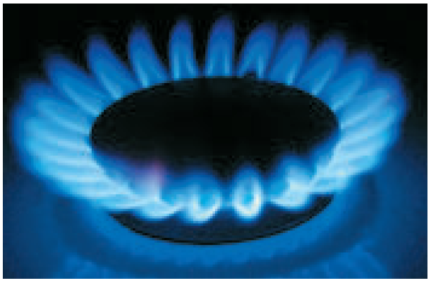
8 клас
Лекція 10
Теплота згоряння палива. Коефіцієнт корисної дії нагрівника

Slide 2
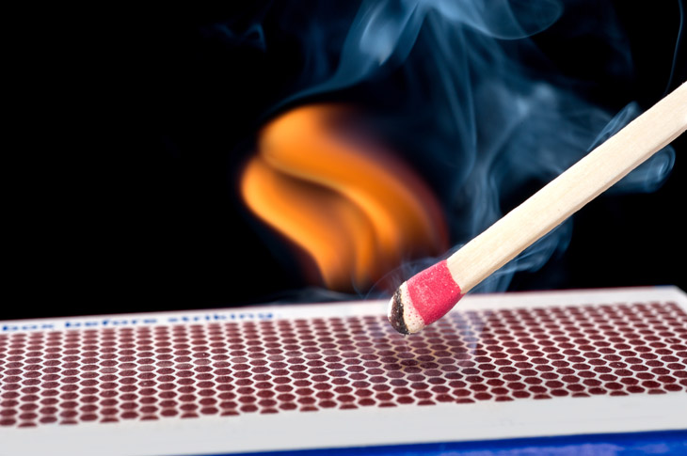
якщо потерти головку сірника об коробку, сірник спалахне. Звідки береться ця енергія?
Що таке горіння і за яких умов воно виникає?

Slide 3
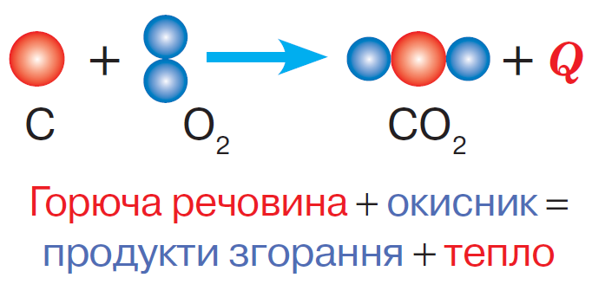
Горіння
— це фізико-хімічний процес, під час якого відбувається окиснення речовини з виділенням теплоти і світла

Slide 4
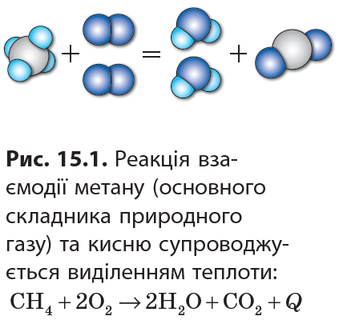

Slide 5
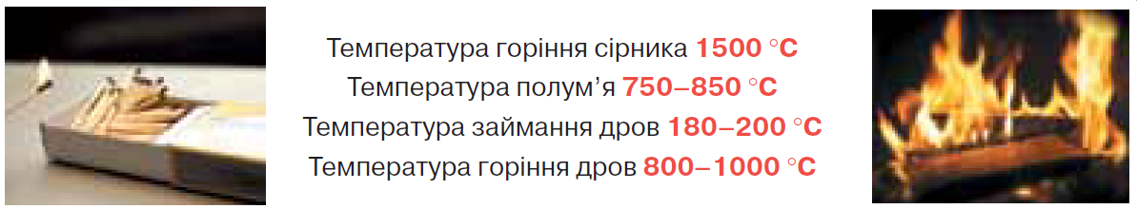
Щоб запалити речовину в повітрі, спочатку потрібно її нагріти до певної температури — температури займання.
Для припинення горіння речовину, що горить, потрібно охолодити до температури, нижчої від температури займання, або припинити доступ кисню.

Slide 6
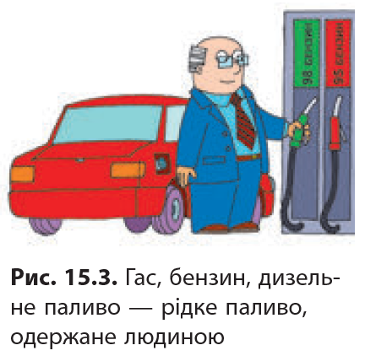
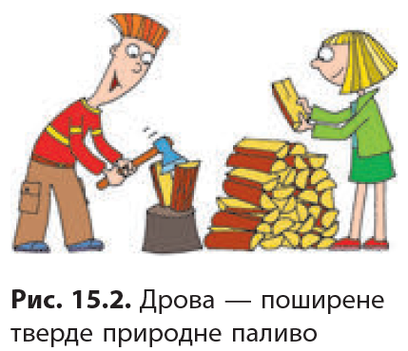
Види палива

Slide 7
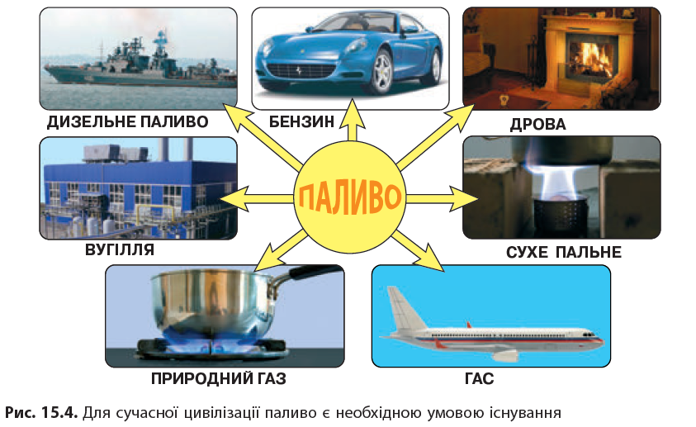

Slide 8
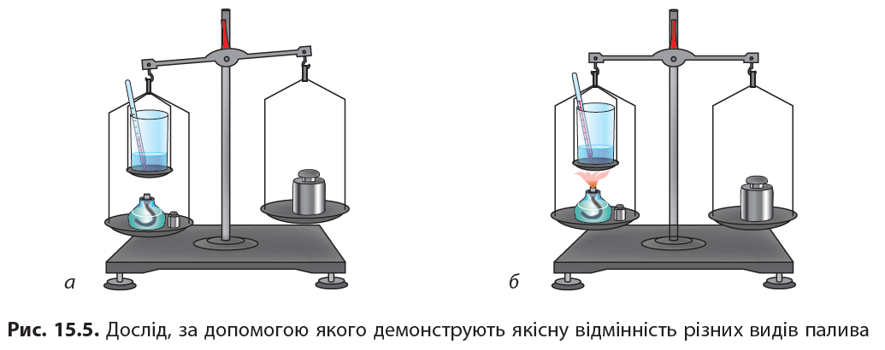
Питома теплота згоряння палива

Slide 9
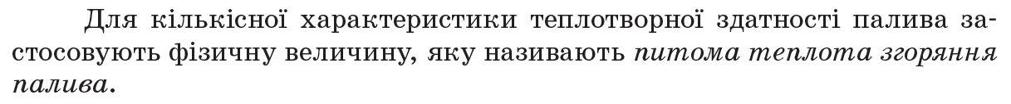
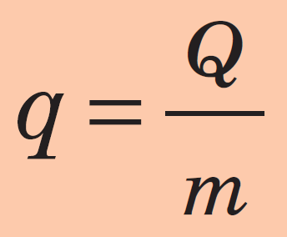
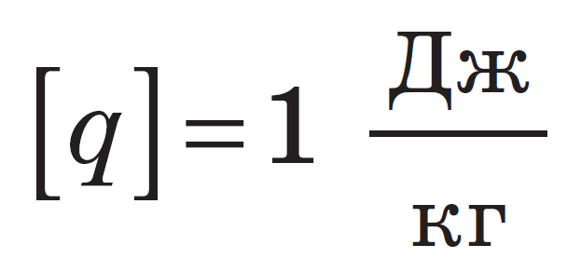
Питома теплота згоряння палива
- це фізична величина, яка характеризує
певне паливо і чисельно дорівнює кількості теплоти, що виділяється під час повного згоряння 1 кг цього палива

Slide 10
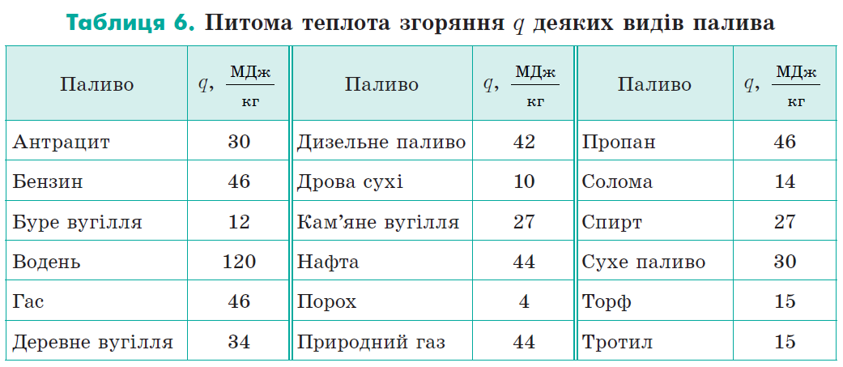

Slide 11
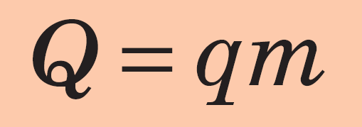
Щоб обчислити кількість теплоти, яка виділяється від згорання будь-якої маси палива, треба питому теплоту згорання помножити на масу палива, що згоріло:

Slide 12
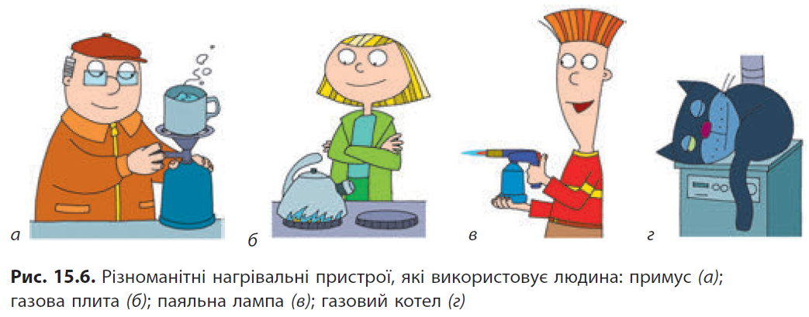
коефіцієнт корисної дії (ККД) нагрівника

Slide 13
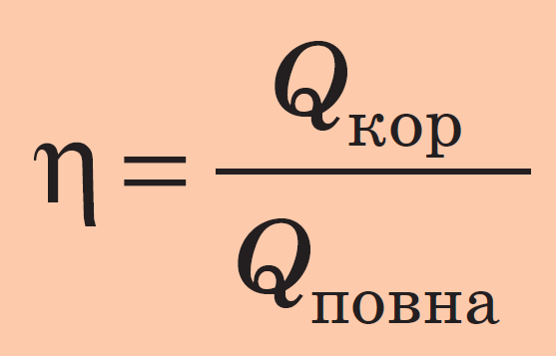
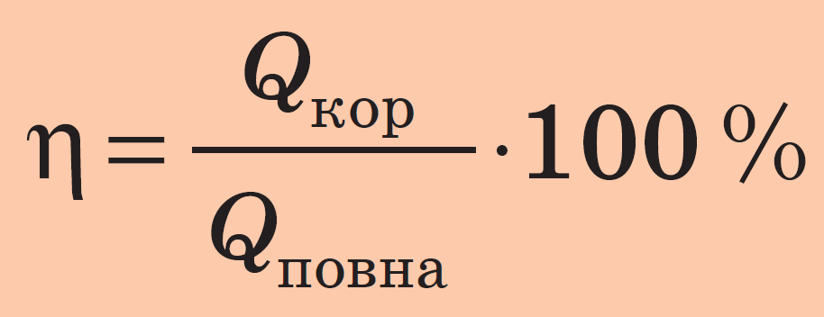
Коефіцієнт корисної дії нагрівника — це фізична величина, яка характеризує
ефективність нагрівника й дорівнює відношенню корисно спожитої теплоти до всієї теплоти, що виділяється під час повного згоряння палива.

Slide 14
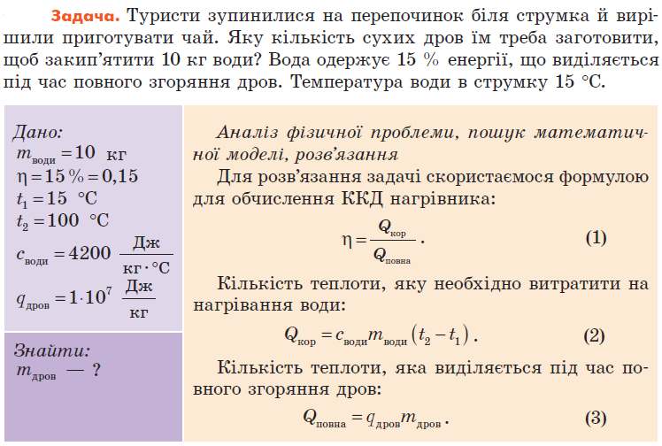

Slide 15
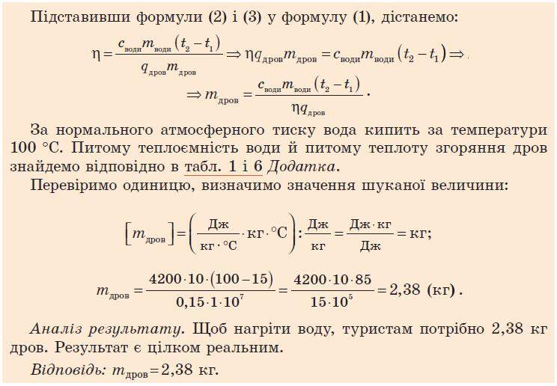

Slide 16
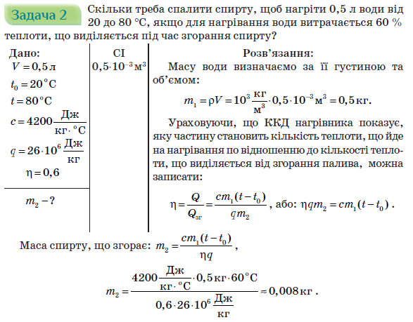

Slide 17
КОНТРОЛЬНІ ЗАПИТАННЯ
Що таке горіння? Опишіть фізичне явище, що лежить в основі використання палива як джерела енергії.
Чому для одержання теплової енергії використовують паливо?
Які види палива ви знаєте?
Що таке питома теплота згоряння палива?
Яким є фізичний зміст питомої теплоти згоряння палива? У яких одиницях її вимірюють?
Як обчислити кількість теплоти, що виділяється в процесі повного згоряння палива?
Дайте означення ККД нагрівника.

